Slide 1
Povečajmo ali pomanjšajmo
“Družba smo mi 4”
Založba Rokus-Klett d.o.o.

Slide 2
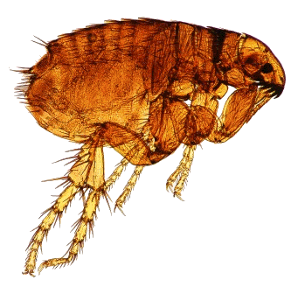
Kar sam poglej! Pa da se ne boš prestrašil je namreč zelooo povečana.
No, Eva, si s povečevalnim steklom odkrila na Pikiju kakšno bolho?

Slide 3
Kdaj povečujemo, kdaj pomanjšujemo?
Povečamo
Pomanjšamo
Kadar so predmeti tako majhni, da jih s prostim očesom težko vidimo.
Kadar so predmeti preveliki, da bi jih na listu papirja, v knjigi ali na zemljevidu lahko prikazali v
naravni velikosti.

Slide 4
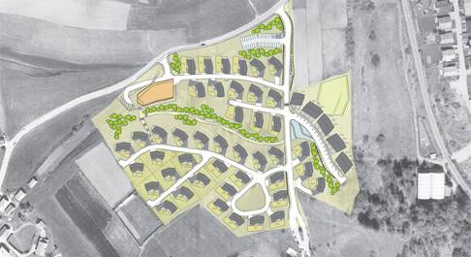
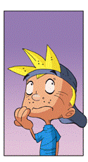
Pogled od zgoraj
Temu se reče tudi ptičja perspektiva. Veste zakaj?
Pokrajina, zgradbe, ceste, rastline in različni predmeti so videti drugačni, če jih gledamo od zgoraj. Razloži kakšni so videti!
Če poiščemo Google Earth, bomo videli posnetke Zemlje s ptičje perspektive.

Slide 5
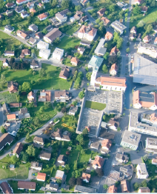
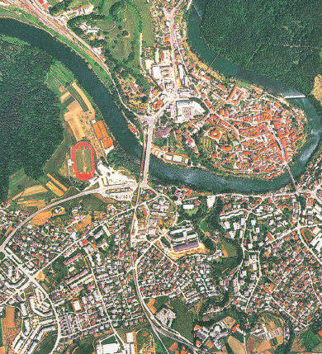
Novo mesto
Fotografije pokrajine, ki so narejene v zraku, imenujemo letalske fotografije. Strokovnjaki, ki se imenujejo kartografi, jih uporabijo za izdelavo zemljevidov.
S pogledom od zgoraj vidimo predmet, stavbo ali pokrajino v podobi, ki se imenuje tloris. V tlorisu rišemo načrte stanovanj in krajev.

Slide 6
Nekaj tlorisov

Slide 7
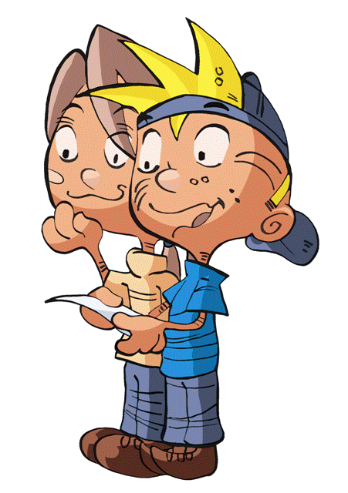
Merilo
To pomeni, da je tisto, kar je narisano, 10 krat manjšo kot v resnici oz. je 10 krat pomanjšano.
Eva, kaj pomeni zapis na načrtu:
Merilo 1:10?
Če sem prav razumel, je 1 cm na sliki v resnici 10 cm.
In kaj potem pomeni merilo 1: 100 ali merilo 1: 1000?

Slide 8
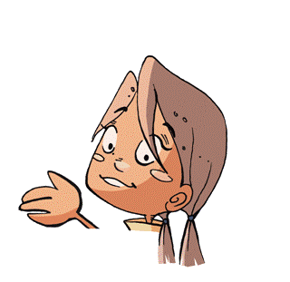
Ne, ne. Narisal si jo le pomanjšano. V merilu bi risal takrat, ko bi vse natančno izmeril in vse enakomerno pomanjšal: 10 x, 100 x, 1500 x …
Če torej narišem hišo manjšo, kot je v resnici, ali to pomeni, da sem jo narisal v merilu?

Slide 9
Sedaj si preberi še snov v učbeniku na straneh 24 in 25.

Slide 10
Razmisli in ustno odgovori.
Kako lahko rišemo različno velike predmete?
Kaj pomeni izraz naravna velikost?
Kako nastane letalska fotografija?
Kdo je kartograf?
Kaj je tloris?
?

Slide 11
Opomba :
Fotografije, slike in določeni deli besedila so intelektualna last avtorjev. Moja vloga je bila v zbiranju in oblikovanju gradiva za osnovnošolsko uporabo.
Mojca Pozvek
Ljubljana, 01. 09. 2009
Viri:
Učbenik: Vesna Jurač, Jelka Razpotnik, Ana Vovk Korže, 2009. Družba smo mi 4. Ljubljana, Rokus Klett.
Internetna gradiva (Wikipedija, http://www.rent-si.eu/opis.htm, burin club)
© Založba Rokus Klett, (leto prve izdaje). Vse pravice pridržane.
Brez pisnega dovoljenja Založbe Rokus Klett je prepovedano reproduciranje, distribuiranje, dajanje v
najem, javna priobčitev, predelava ali druga uporaba tega avtorskega dela ali njegovih delov v
kakršnemkoli obsegu ali postopku, vključno s tiskanjem ali shranitvijo v elektronski obliki.

